Slide 1
Разработка библиотеки для символьных вычислений в большой конечной арифметике
Дисциплина: Компьютерная алгебра
Преподаватель: Малышев Игорь Алексеевич

Slide 2

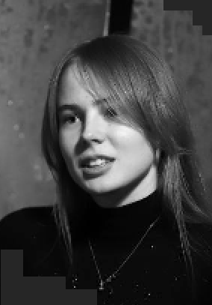

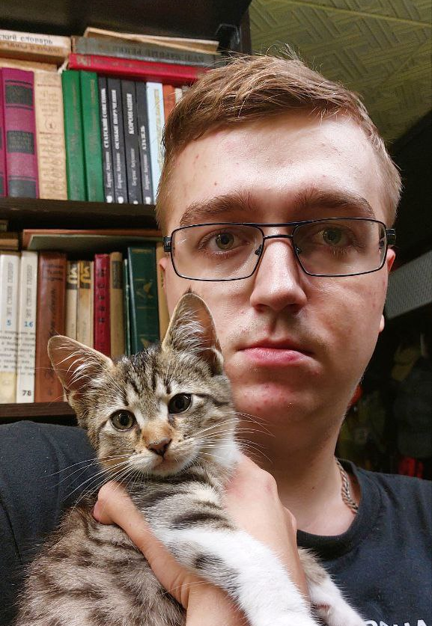
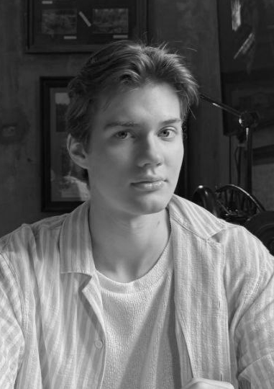
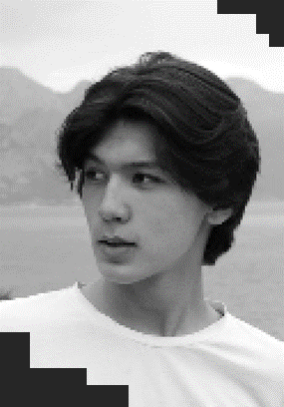
Команда
Ким
Максим
Teamlead
Первова
Ульяна
Resource Manager
Косушкин Тимофей
Backend
Панасюк Сергей
Backend
Дубина Данила
Presenter

Slide 3
Традиционный подход
Наш подход
Вычислительный движок
Вычислительный движок
Введение
Фиксированный набор правил
Универсальный для любых правил
Современные системы компьютерной алгебры работают с ограниченным набором математических структур, жёстко зашитых в их архитектуру.
Разрабатываемая система позволит конструировать любые конечные алгебраические структуры и выполнять вычисления в созданных системах.
Конкретная мат. система
Любая система, созданная пользователем
Неизменяемая

Slide 4
Традиционный подход
Наш
подход
Концепция
Фиксированный набор цифр
↓
Калькулятор (только с этим набором)
↓
Результат: в той же системе
Любые символы
↓
Автогенерация операций
↓
Универсальный вычислитель
↓
Результат: в созданной системе
Идея: создать универсальную среду для вычислений в произвольных математических системах, где вместо привычных чисел 0-9 можно использовать любые символы с собственными правилами операций.

Slide 5
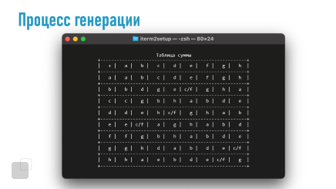
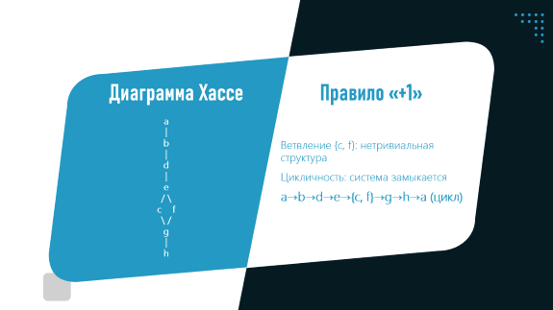
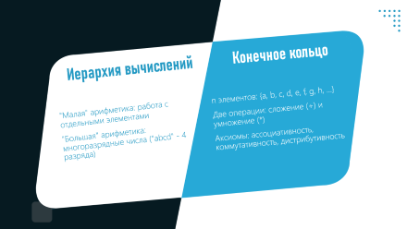
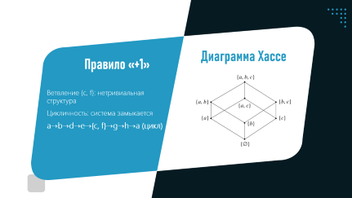


Математический фундамент
Базовые концепции:
Структура порядка:
Эта математическая основа позволяет нам построить интерактивный редактор, где любая диаграмма Хассе автоматически превращается в работающую вычислительную систему.
ИССЛЕДОВАНИЯ
Трансформация в вычислительную систему:

Slide 6
Конечное кольцо
Иерархия вычислений
n элементов: {a, b, c, d, e, f, g, h, …}
Две операции: сложение (+) и умножение (*)
Аксиомы: ассоциативность, коммутативность, дистрибутивность
"Малая" арифметика: работа с отдельными элементами
"Большая" арифметика: многоразрядные числа ("abcd" - 4 разряда)

Slide 7
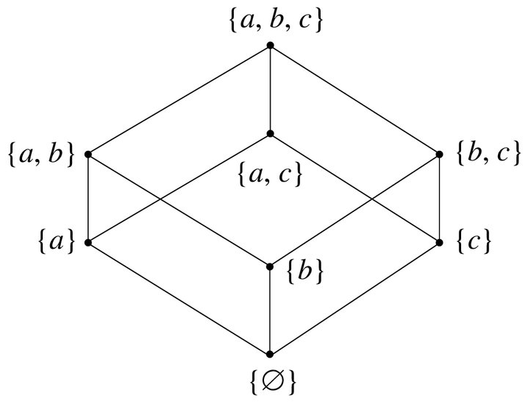
Диаграмма Хассе
Правило «+1»
Ветвление {c, f}: нетривиальная структура
Цикличность: система замыкается
a→b→d→e→{c, f}→g→h→a (цикл)

Slide 8
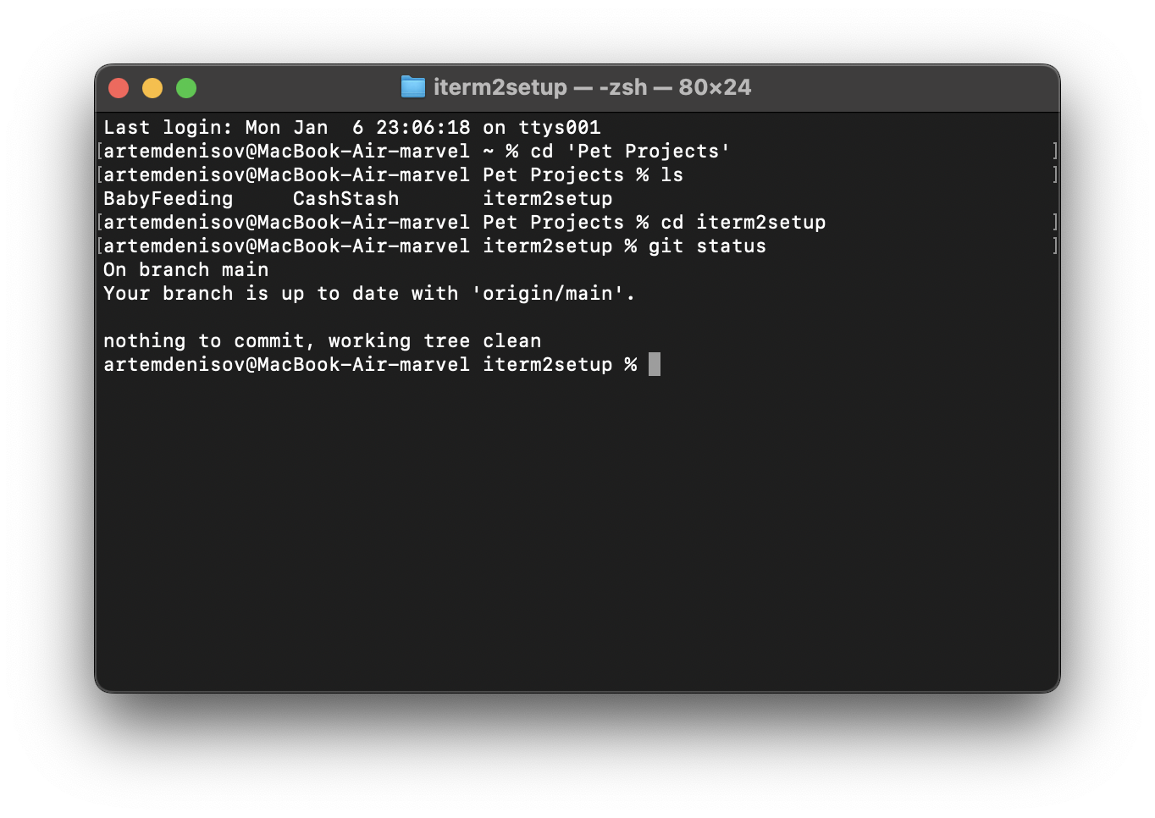
Процесс генерации
Таблица суммы
Таблица произведения
+------------------------------------------------------+
| + | a | b | c | d | e | f | g | h |
+------------------------------------------------------+
| a | a | b | c | d | e | f | g | h |
+------------------------------------------------------+
| b | b | d | g | e | c/f | g | h | a |
+------------------------------------------------------+
| c | c | g | b | h | a | b | d | e |
+------------------------------------------------------+
| d | d | e | h | c/f | g | h | a | b |
+------------------------------------------------------+
| e | e | c/f | a | g | h | a | b | d |
+------------------------------------------------------+
| f | f | g | b | h | a | b | d | e |
+------------------------------------------------------+
| g | g | h | d | a | b | d | e | c/f |
+------------------------------------------------------+
| h | h | a | e | b | d | e | c/f | g |
+------------------------------------------------------+
+------------------------------------------------------+
| * | a | b | c | d | e | f | g | h |
+------------------------------------------------------+
| a | a | a | a | a | a | a | a | a |
+------------------------------------------------------+
| b | a | b | c | d | e | f | g | h |
+------------------------------------------------------+
| c | a | c | d | b | g | d | h | e |
+------------------------------------------------------+
| d | a | d | b | c/f | h | b | e | g |
+------------------------------------------------------+
| e | a | e | g | h | d | g | b | c/f |
+------------------------------------------------------+
| f | a | f | d | b | g | d | h | e |
+------------------------------------------------------+
| g | a | g | h | e | b | h | c/f | d |
+------------------------------------------------------+
| h | a | h | e | g | c/f | e | d | b |
+------------------------------------------------------+

Slide 9
Процесс генерации
Таблица суммы
Таблица произведения
Таблица разности
+------------------------------------------------------+
| + | a | b | c | d | e | f | g | h |
+------------------------------------------------------+
| a | a | b | c | d | e | f | g | h |
+------------------------------------------------------+
| b | b | d | g | e | c/f | g | h | a |
+------------------------------------------------------+
| c | c | g | b | h | a | b | d | e |
+------------------------------------------------------+
| d | d | e | h | c/f | g | h | a | b |
+------------------------------------------------------+
| e | e | c/f | a | g | h | a | b | d |
+------------------------------------------------------+
| f | f | g | b | h | a | b | d | e |
+------------------------------------------------------+
| g | g | h | d | a | b | d | e | c/f |
+------------------------------------------------------+
| h | h | a | e | b | d | e | c/f | g |
+------------------------------------------------------+
+------------------------------------------------------+
| * | a | b | c | d | e | f | g | h |
+------------------------------------------------------+
| a | a | a | a | a | a | a | a | a |
+------------------------------------------------------+
| b | a | b | c | d | e | f | g | h |
+------------------------------------------------------+
| c | a | c | d | b | g | d | h | e |
+------------------------------------------------------+
| d | a | d | b | c/f | h | b | e | g |
+------------------------------------------------------+
| e | a | e | g | h | d | g | b | c/f |
+------------------------------------------------------+
| f | a | f | d | b | g | d | h | e |
+------------------------------------------------------+
| g | a | g | h | e | b | h | c/f | d |
+------------------------------------------------------+
| h | a | h | e | g | c/f | e | d | b |
+------------------------------------------------------+
+------------------------------------------------------+
| - | a | b | c | d | e | f | g | h |
+------------------------------------------------------+
| a | a | b | c | d | e | f | g | h |
+------------------------------------------------------+
| b | b | a | e | b | d | e | c/f | g |
+------------------------------------------------------+
| c | c | e | a | d | b | a | b | d |
+------------------------------------------------------+
| d | d | b | d | a | b | d | e | c/f |
+------------------------------------------------------+
| e | e | d | b | b | a | b | d | e |
+------------------------------------------------------+
| f | f | e | a | d | b | a | b | d |
+------------------------------------------------------+
| g | g | c/f | b | e | d | b | a | b |
+------------------------------------------------------+
| h | h | g | d | c/f | e | d | b | a |
+------------------------------------------------------+

Slide 10
Процесс генерации
Таблица произведения
Таблица разности
+------------------------------------------------------+
| * | a | b | c | d | e | f | g | h |
+------------------------------------------------------+
| a | a | a | a | a | a | a | a | a |
+------------------------------------------------------+
| b | a | b | c | d | e | f | g | h |
+------------------------------------------------------+
| c | a | c | d | b | g | d | h | e |
+------------------------------------------------------+
| d | a | d | b | c/f | h | b | e | g |
+------------------------------------------------------+
| e | a | e | g | h | d | g | b | c/f |
+------------------------------------------------------+
| f | a | f | d | b | g | d | h | e |
+------------------------------------------------------+
| g | a | g | h | e | b | h | c/f | d |
+------------------------------------------------------+
| h | a | h | e | g | c/f | e | d | b |
+------------------------------------------------------+
+------------------------------------------------------+
| - | a | b | c | d | e | f | g | h |
+------------------------------------------------------+
| a | a | b | c | d | e | f | g | h |
+------------------------------------------------------+
| b | b | a | e | b | d | e | c/f | g |
+------------------------------------------------------+
| c | c | e | a | d | b | a | b | d |
+------------------------------------------------------+
| d | d | b | d | a | b | d | e | c/f |
+------------------------------------------------------+
| e | e | d | b | b | a | b | d | e |
+------------------------------------------------------+
| f | f | e | a | d | b | a | b | d |
+------------------------------------------------------+
| g | g | c/f | b | e | d | b | a | b |
+------------------------------------------------------+
| h | h | g | d | c/f | e | d | b | a |
+------------------------------------------------------+

Slide 11
Архитектура
Инженер (пользователь)
Творческий слой
Вычислительный слой
Три ключевых инновации:
1. Интерактивный конструктор структур
Рисует алгебраические системы как графы
2. Автоматический генератор операций
Из порядка → таблицы сложения/умножения
3. Универсальное вычислительное ядро
Работает с любой созданной структурой
Редактор структур
Универсальное ядро
Генератор операций
Оптимизатор выражений
Фундаментальный слой
Таблицы операций
Отношения порядка
Библиотека структур

Slide 12
Редактор диаграмм Хассе
Этап 1: Линейная цепь
a ───▶ b ───▶ d ───▶ e ───▶ c
Этап 2: Добавление ветвления
a ───▶ b ───▶ d ───▶ e ───▶ c
│
└────▶ f
Этап 3: Объединение ветвей
a ───▶ b ───▶ d ───▶ e ───▶ c ───▶ g
│ ▲
└────▶ f ─────┘

Slide 13
СПАСИБО ЗА ВНИМАНИЕ!

